Slide 1
BỘ SÁCH GIÁO KHOA
KẾT NỐI TRI THỨC VỚI CUỘC SỐNG
LỚP 11

Slide 2
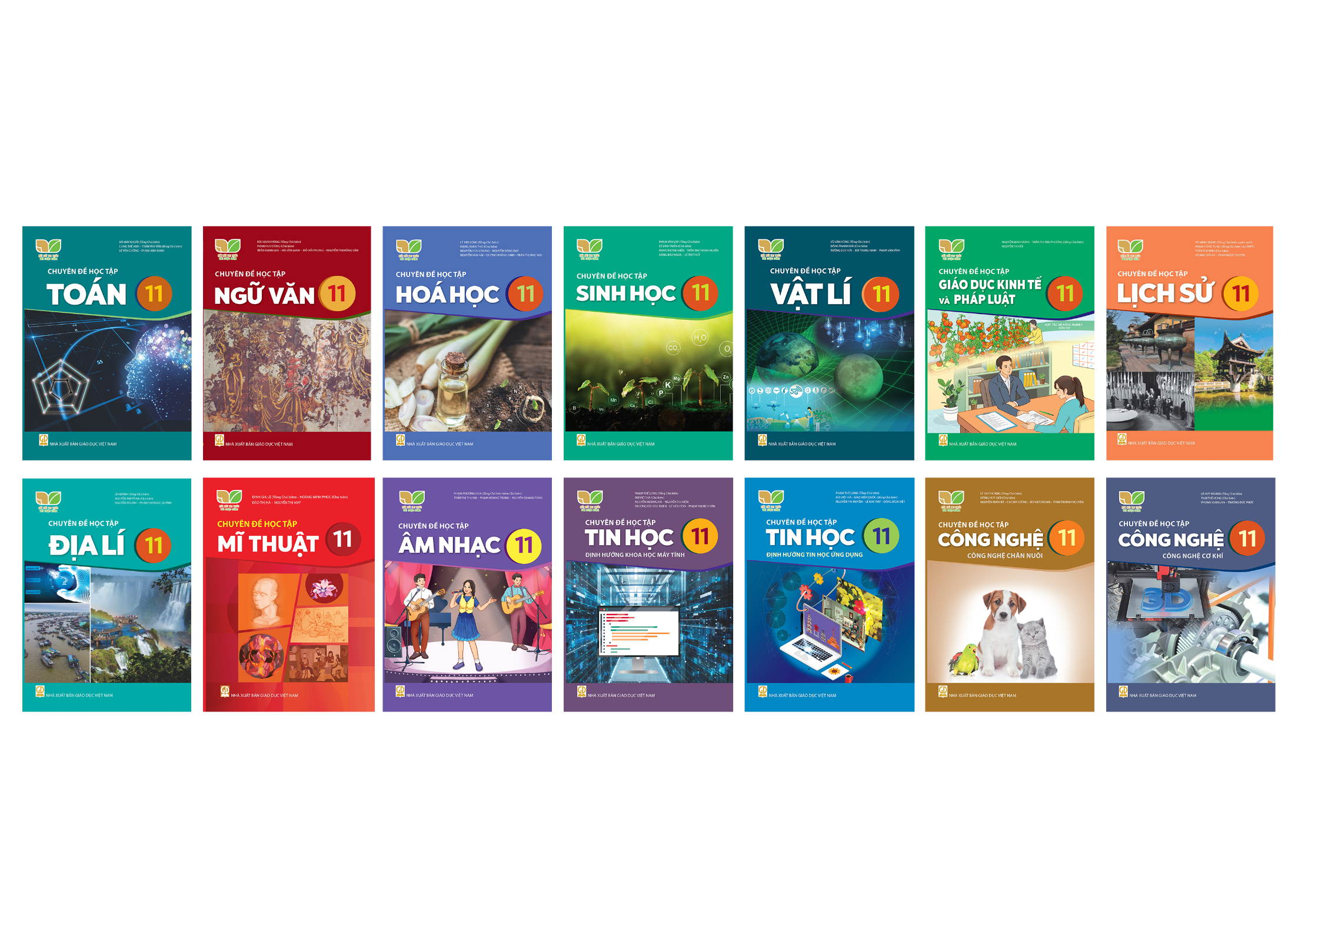
BỘ SÁCH GIÁO KHOA
KẾT NỐI TRI THỨC VỚI CUỘC SỐNG
LỚP 11

Slide 3
NHÓM TÁC GIẢ SGK ĐỊA LÍ 11
LÊ HUỲNH (TỔNG CHỦ BIÊN)
NGUYỄN THỊ VŨ HÀ (CHỦ BIÊN) TRẦN THỊ THANH HÀ, NGUYỄN TÚ LINH, PHẠM THỊ THU PHƯƠNG, PHẠM THỊ NGỌC QUỲNH, PHÍ CÔNG VIỆT

Slide 4
NỘI DUNG BÁO CÁO
Giới thiệu NỘI DUNG SGK ĐỊA LÍ 11
Những vấn đề chung về PHƯƠNG PHÁP DẠY HỌC, kiểm tra đánh giá
những điểm mới của sGK địa lí 11
TÀI LIỆU BỔ TRỢ
QUY TRÌNH THIẾT KẾ KẾ HOẠCH BÀI DẠY (GIÁO ÁN)
1
2
3
4
5

Slide 5
NHỮNG ĐIỂM MỚI CỦA SGK ĐỊA LÍ 11

Slide 6
ĐIỂM MỚI
ĐIỂM MỚI
Cách tiếp cận
Phương pháp biên soạn
Cấu trúc
Trình bày, thiết kế, hình ảnh,…

Slide 7
CÁCH TIẾP CẬN
CÁCH TIẾP CẬN
SGK là công cụ giúp học sinh phát triển năng lực và khả năng tự học
SGK là công cụ giúp giáo viên đổi mới phương pháp dạy học
Tích hợp nội môn và liên môn
Học địa lí thế giới để hiểu rõ địa lí Việt Nam và địa phương
Rèn luyện phẩm chất yêu nước, nhân ái và tinh thần trách nhiệm
Góp phần giải quyết các vấn đề trong thực tế cuộc sống

Slide 8
PHƯƠNG PHÁP BIÊN SOẠN
DỄ DẠY – DỄ HỌC
Tinh giản ở mức độ hợp lí, phổ thông hoá kiến thức, các đơn vị kiến thức đưa ra vừa phải, dễ hiểu, dễ nhớ
Giúp người học vận dụng để giải quyết những vấn đề của cuộc sống, tăng cường các hoạt động nhóm
Viết theo hướng mở
Sử dụng nhiều bản đồ, sơ đồ, biểu đồ, hình ảnh,…

Slide 9
CẤU TRÚC
CẤU TRÚC SÁCH
Lời nói đầu
Hướng dẫn sử dụng sách
Hai phần
Bảng giải thích thuật ngữ
Bảng phiên âm
31 bài học
Mục lục

Slide 10
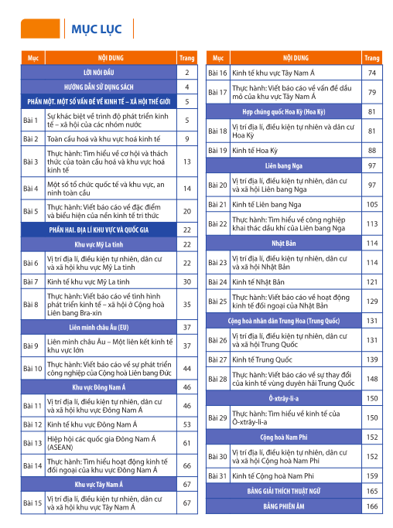
CẤU TRÚC SÁCH

Slide 11
CẤU TRÚC SÁCH

Slide 12
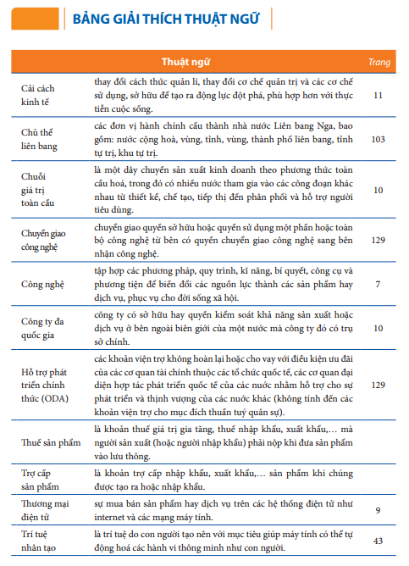
CẤU TRÚC SÁCH
Bảng giải thích
thuật ngữ
Giúp HS nhớ lại, nắm bắt lại những kiến thức cơ bản thông qua các thuật ngữ được giải thích một cách cơ bản, ngắn gọn, chính xác; đồng thời đó cũng là những gợi ý để các em tra cứu thêm nội dung liên quan trong các sách khác hay trên internet để mở rộng kiến thức.
12

Slide 13
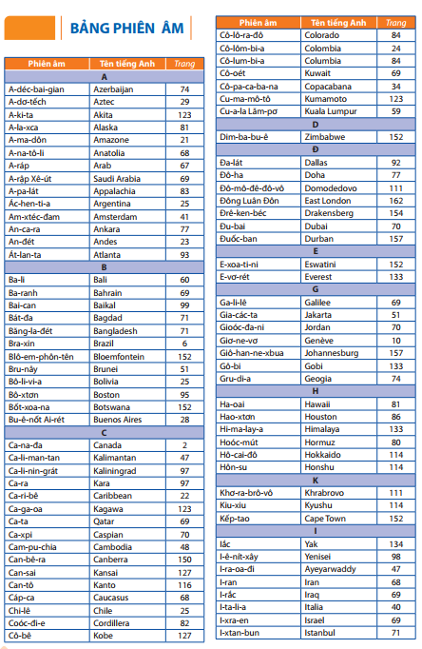
CẤU TRÚC SÁCH
Bảng phiên âm
Bảng phiên âm các địa danh và tên riêng tiếng nước ngoài ra tiếng Việt, đồng thời ghi rõ số trang trong sách mà địa danh, tên riêng đó xuất hiện để GV và HS dễ tra cứu.
13

Slide 14
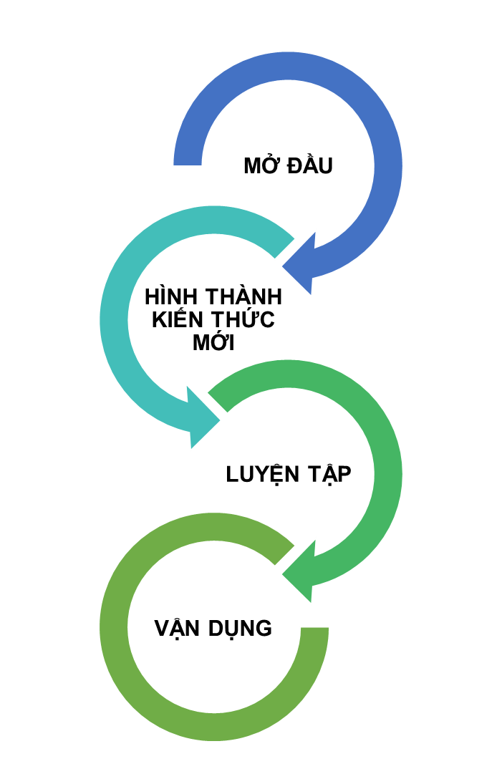
CẤU TRÚC BÀI HỌC
MỞ ĐẦU là những tình huống, câu hỏi, tranh ảnh,… liên quan với kiến thức mới, tạo tâm thế thoải mái, hứng thú cho học sinh bước vào bài mới, đồng thời cũng giúp định hướng nội dung bài mới.
8

Slide 15
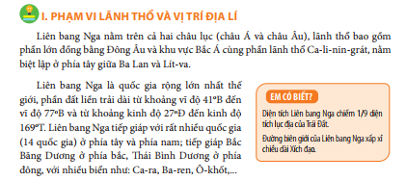
CẤU TRÚC BÀI HỌC
KIẾN THỨC MỚI bao gồm kênh chữ và kênh hình, trong đó phân thành 2 tuyến: tuyến chính và tuyến phụ.
- Tuyến chính là nội dung chính của bài học, bao gồm kênh chữ (thông tin, tư liệu), kênh hình (tranh ảnh, lược đồ,...) và hệ thống câu hỏi hoặc bài tập, là chất liệu để tổ chức các hoạt động học tập cho học sinh.
- Tuyến phụ là các Em có biết? Đây là những nội dung kiến thức mở rộng hoặc nâng cao nhằm làm rõ hơn nội dung chính.
8

Slide 16
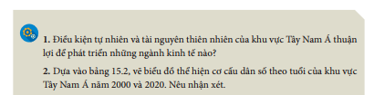
CẤU TRÚC BÀI HỌC
LUYỆN TẬP gồm các câu hỏi, bài tập, thực hành để củng cố kiến thức, rèn luyện các kĩ năng gắn với bài học.
VẬN DỤNG là các tình huống, nhiệm vụ học tập nhằm vận dụng, sáng tạo, giải quyết tình huống thực tiễn gắn với nội dung bài học.
8

Slide 17
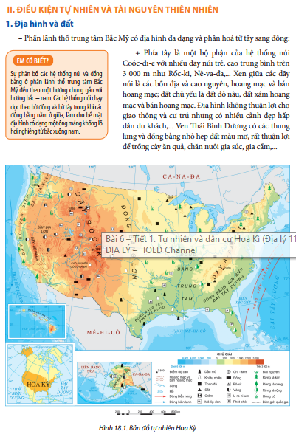
TRÌNH BÀY, THIẾT KẾ, HÌNH ẢNH,…
Sách thiết kế đẹp, thống nhất, dễ phân biệt và sử dụng.
Bản đồ rõ, đảm bảo yêu cầu bản đồ giáo khoa, phục vụ đắc lực việc khai thác kiến thức,…
Hình ảnh có bản quyền, được chọn lọc kĩ càng vừa mang tính minh hoạ, vừa giúp HS khai thác nội dung.
Các bảng số liệu đều lấy từ các tổ chức uy tín, mang tính chính thống trên thế giới và có ghi nguồn cụ thể.
Có tuyến chính và tuyến phụ.
Màu sắc thiết kế phù hợp với tâm lí, thị giác của học sinh lớp 11.
17

Slide 18
HDSD NGUỒN TÀI NGUYÊN SÁCH VÀ CÁC HỌC LIỆU ĐIỆN TỬ
Biết
Hiểu
Vận dụng
Vận dụng cao

Slide 19
Những ưu điểm của sách đối với GV
Với GV
Kế hoạch dạy học
Thuận tiện xây dựng và thực thi kế hoạch dạy học theo cấu trúc và nội dung từng chủ đề, bài học, sách.
Tổ chức dạy học
Thuận tiện tổ chức dạy học thông qua chuỗi các hoạt động được thiết kế trong
Phương pháp dạy học
Thuận lợi cho GV sử dụng đa dạng, linh hoạt, sáng tạo các phương pháp dạy học phát triển NL HS.
Kiểm tra đánh giá
Thực hiện linh hoạt đánh giá thường xuyên và đánh giá định kì

Slide 20
Những ưu điểm của sách đối với HS
Với HS
Hấp dẫn
Nội dung được thể hiện qua kênh chữ, kênh hình, hấp dẫn, gần gũi, tạo hứng thú học tập cho HS.
Học tập tích cực
Chủ động tham gia khám phá, thực hành và vận dụng kiến thức thông qua chuỗi các hoạt động.
Dễ sử dụng
Tạo cơ hội để HS được kết nối, vận dụng kiến thức vào cuộc sống; gợi mở, truyền cảm hứng sáng tạo.
Phương pháp học tập
Kết hợp học có hướng dẫn và tự học, chủ động tự đánh giá nhận thức, kĩ năng và năng lực của mình

Slide 21
KẾT LUẬN
Kiến thức tinh giản
Kênh hình trực quan, sinh động, phù hợp HS
Nhiều hoạt động để phát triển năng lực
Các câu hỏi mang tính luyện tập và vận dụng
Dễ học, dễ dạy
Hệ sinh thái số phong phú
Các tác giả và NXB luôn đồng hành cùng các thầy cô giáo

Slide 22
GIỚI THIỆU NỘI DUNG SGK ĐỊA LÍ 11

Slide 23
NỘI DUNG SGK ĐỊA LÍ 11
Phần một. MỘT SỐ VẤN ĐỀ VỀ KINH TẾ - XÃ HỘI THẾ GIỚI
– Bao gồm các nội dung:
+ Sự khác biệt về trình độ phát triển kinh tế - xã hội của các nhóm nước
+ Toàn cầu hoá và khu vực hoá kinh tế
+ Một số tổ chức quốc tế và khu vực, an ninh toàn cầu
+ Nền kinh tế tri thức
– Đây là các nội dung nổi bật về tình hình kinh tế - xã hội đang diễn ra trên thế giới hiện nay và có ảnh hưởng tới mọi quốc gia trên thế giới.

Slide 24
NỘI DUNG SGK ĐỊA LÍ 11
Phần hai. ĐỊA LÍ KHU VỰC VÀ QUỐC GIA
– Bao gồm các nội dung:
+ Khu vực: Mỹ La tinh, EU, Đông Nam Á, Tây Nam Á
+ Quốc gia: Hợp chúng quốc Hoa Kỳ, Liên bang Nga, Nhật Bản, CHND Trung Hoa (Trung Quốc), Ô-x-trây-li-a, Cộng hoà Nam Phi
Các quốc gia khác được tìm hiểu về: vị trí địa lí, điều kiện tự nhiên và tài nguyên thiên nhiên, dân cư, xã hội, kinh tế.
– Nội dung mới: Cộng hoà Nam Phi; Ô-x-trây-li-a, CHLB Đức chuyển sang thực hành.

Slide 25
MỘT SỐ VẤN ĐỀ VỀ KINH TẾ - XÃ HỘI THẾ GIỚI
1. Nội dung chính:
- Sự khác biệt về trình độ phát triển kinh tế - xã hội của các nhóm nước
+ Các nhóm nước (chỉ tiêu phân biệt chủ yếu)
+ Sự khác biệt (kinh tế, xã hội)
- Toàn cầu hoá và khu vực hoá kinh tế
+ Biểu hiện
+ Hệ quả
+ Ảnh hưởng/Ý nghĩa
+ Cơ hội và thách thức (bài thực hành)
- Một số tổ chức quốc tế và khu vực, an ninh toàn cầu
+ UN, WTO, IMF, APEC
+ An ninh truyền thống; an ninh phi truyền thống
- Nền kinh tế tri thức (bài thực hành): đặc điểm; các biểu hiện

Slide 26
MỘT SỐ VẤN ĐỀ VỀ KINH TẾ - XÃ HỘI THẾ GIỚI
2. Điểm mới:
- Sự khác biệt về trình độ phát triển kinh tế - xã hội của các nhóm nước
+ Trình bày và phân tích rõ 3 tiêu chí chủ yếu để xác định nhóm nước phát triển và đang phát triển.
+ Cung cấp dữ liệu thông qua bản đồ và bảng số liệu để HS rút ra kết luận về đặc điểm của nước phát triển và nước đang phát triển theo 3 tiêu chí chủ yếu đã được đề cập trước đó.
+ Bổ sung các số liệu để làm rõ sự khác biệt về kinh tế và xã hội giữa các nhóm nước
+ Lưu ý: cách phân chia nhóm nước của Ngân hàng thế giới và sự khác biệt giữa cơ cấu GDP và cơ cấu ngành kinh tế

Slide 27
MỘT SỐ VẤN ĐỀ VỀ KINH TẾ - XÃ HỘI THẾ GIỚI
- Toàn cầu hoá và khu vực hoá kinh tế
+ Phân tích rõ các biểu hiện của TCH kinh tế và KVH kinh tế (có sự bổ sung, cập nhật theo tình hình hiện tại trên thế giới)
+ Làm rõ các hệ quả của của TCH kinh tế và KVH kinh tế
+ Phân tích ảnh hưởng của TCH kinh tế và nêu bật ý nghĩa của KVH kinh tế.
+ Tạo diễn đàn, cung cấp nguồn tư liệu và gợi ý cấu trúc báo cáo để HS tìm hiểu và thảo luận về cơ hội và thách thức của TCH, KVH đối với các nước ĐPT (bài thực hành).
+ Có yêu cầu HS vận dụng kiến thức đã học vào thực tế Việt Nam.
- Một số tổ chức quốc tế và khu vực
Trình bày 4 tổ chức quốc tế và khu vực theo CT (UN, WTO, IMF, APEC) trên các phương diện: tôn chỉ hoạt động, năm thành lập, số lượng thành viên, năm Việt Nam gia nhập và mục tiêu hoạt động của tổ chức.

Slide 28
MỘT SỐ VẤN ĐỀ VỀ KINH TẾ - XÃ HỘI THẾ GIỚI
- Một số vấn đề an ninh toàn cầu (khác biệt so với SGK hiện hành)
+ Giới thiệu khái niệm an ninh toàn cầu
+ Cách phân chia các vấn đề an ninh toàn cầu thành an ninh truyền thống và an ninh phi truyền thống
+ Phân tích cụ thể về an ninh lượng thực, an ninh năng lượng, an ninh nguồn nước, an ninh mạng về: khái niệm, biểu hiện, cách giải quyết…
+ Làm rõ sự cần thiết phải bảo vệ hoà bình thế giới
+ Vận dụng thực tế: Yêu cầu HS liên hệ giữa một vấn đề an ninh toàn cầu với việc bảo vệ hoà bình trên thế giới
- Nền kinh tế tri thức (bài thực hành)
Cung cấp nguồn tư liệu, thông tin tham khảo và gợi ý cấu trúc để HS viết được báo cáo về khái niệm, đặc điểm và các biểu hiện của nền kinh tế tri thức

Slide 29
KHU VỰC MỸ LA TINH
1. Nội dung chính:
- Vị trí địa lí, điều kiện tự nhiên, dân cư và xã hội
- Kinh tế
- Tìm hiểu tình hình phát triển kinh tế - xã hội Cộng hoà Liên bang Bra-xin
2. Điểm mới:
- Nội dung về vị trí địa lí, điều kiện tự nhiên và tài nguyên thiên nhiên, dân cư, xã hội ở SGK hiện hành chỉ nêu đặc điểm nổi bật của một thành phần nhất định thì trong SGK mới được trình bày toàn diện, vừa có đặc điểm nổi bật, khác biệt vừa đánh giá ảnh hưởng của đặc điểm đó đến phát triển kinh tế - xã hội khu vực.

Slide 30
KHU VỰC MỸ LA TINH
2. Điểm mới:
- Nội dung kinh tế được trình bày toàn diện về:
+ Tình hình phát triển kinh tế chung
+ Các ngành kinh tế: nông nghiệp, lâm nghiệp và thuỷ sản; công nghiệp, dịch vụ
+ Có các bản đồ, biểu đồ, bảng số liệu,… minh hoạ nhận định
- Cộng hoà Liên bang Bra-xin là trường hợp nghiên cứu điển hình về khu vực Mỹ La tinh dưới dạng bài thực hành viết báo cáo về:
+ Tình hình phát triển kinh tế
+ Những vấn đề xã hội cần giải quyết

Slide 31
LIÊN MINH CHÂU ÂU (EU)
1. Nội dung chính:
- Quy mô, mục tiêu, thể chế hoạt động của EU
- Vị thế của EU trong nền kinh tế thế giới.
- Một số biểu hiện hợp tác và liên kết trong EU
- Tìm hiểu sự phát triển công nghiệp CHLB Đức
2. Điểm mới:
- Vị thế của EU: Quy mô nền kinh tế, một số lĩnh vực dịch vụ, một số lĩnh vực sản xuất

Slide 32
LIÊN MINH CHÂU ÂU (EU)
- Một số biểu hiện hợp tác và liên kết: Thiết lập EU tự do, an ninh, công lí, Hình thành liên minh kinh tế và tiền tệ với đồng tiền chung Ơ rô, Hợp tác chuyển đổi kĩ thuật số và phát triển bền vững
- CHLB Đức ở SGK hiện hành là bài học lí thuyết, tìm hiểu đầy đủ các nội dung từ tự nhiên, dân cư đến kinh tế còn ở SGK mới là bài thực hành viết báo cáo tìm hiểu về hoạt động kinh tế nổi bật nhất đó là công nghiệp, với các gợi ý:
+ Khái quát chung
+ Sự phát triển ngành công nghiệp

Slide 33
KHU VỰC ĐÔNG NAM Á
1. Nội dung chính:
Bao gồm 4 bài (từ bài 11 đến bài14)
- Bài 11: Vị trí địa lí, điều kiện tự nhiên, dân cư và xã hội khu vực Đông Nam Á (gợi ý: 2 tiết)
- Bài 12: Kinh tế khu vực Đông Nam Á (gợi ý: 3 tiết)
- Bài 13: Hiệp hội các quốc gia Đông Nam Á (ASEAN) (gợi ý: 2 tiết)
- Bài 14: Thực hành: Tìm hiểu hoạt động đối ngoại của khu vực Đông Nam Á (gợi ý: 1 tiết)

Slide 34
KHU VỰC ĐÔNG NAM Á
2. Điểm mới:
- Linh hoạt số tiết khi dạy
- Tên các đề mục có sự thống nhất giữa các bài học
- Phân tích ý nghĩa ngay trong từng nội dung
- Làm rõ được nội dung một Đông Nam Á phát triển năng động, đang có những thay đổi rõ rệt và tích cực trong nhiều lĩnh vực
- Các quốc gia đang tối ưu hoá lợi thế của mình và đa phương hoá trong quan hệ kinh tế và ngoại giao; có sự chênh lệch về sự phát triển giữa các quốc gia
- Ngành chăn nuôi và trồng cây ăn quả, ngành lâm nghiệp và thuỷ sản được thể hiện đậm nét hơn.
- Ngành dịch vụ cung cấp một bức tranh toàn cảnh về thương mại, GTVT, tài chính ngân hàng và du lịch của khu vực
- Hiệp hội các quốc gia Đông Nam Á (ASEAN): cập nhật theo mục tiêu của Hiến chương ASEAN chính thức có hiệu lực từ năm 2008, thay thế cho Tuyên bố Băng Cốc năm 1967. Bổ sung cơ chế hoạt động, một số hợp tác của ASEAN, làm rõ sự hợp tác và vai trò của Việt Nam trong ASEAN đặc biệt là từ khi bước vào TK XXI

Slide 35
KHU VỰC TÂY NAM Á
1. Nội dung chính:
Bao gồm 3 bài (từ bài 15 đến bài 17)
- Bài 15: Vị trí địa lí, điều kiện tự nhiên, dân cư và xã hội khu vực Tây Nam Á (gợi ý: 2 tiết)
- Bài 16: Kinh tế khu vực Tây Nam Á (gợi ý: 2 tiết)
- Bài 17: Thực hành: Viết báo cáo về vấn đề dầu mỏ của khu vực Tây Nam Á (gợi ý: 1 tiết)

Slide 36
KHU VỰC TÂY NAM Á
2. Điểm mới:
- Nằm sau bài khu vực Đông Nam Á, tạo điều kiện cho giáo viên và học sinh có cơ hội so sánh giữa hai khu vực của châu Á
- Có cấu trúc và nội dung bài học như các bài địa lí khu vực khác được thể hiện trong bài 15. Đối với bài 16, thay vì chỉ tập trung vào vai trò cung cấp dầu mỏ, SGK đã cung cấp kiến thức về tình hình phát triển kinh tế và một số ngành kinh tế quan trọng của các quốc gia trong khu vực.
- So với SGK hiện hành, SGK mới bổ sung thêm các bản đồ phân bố dân cư, bản đồ phân bố nông nghiệp, lâm nghiệp và thuỷ sản, bản đồ phân bố công nghiệp khu vực Tây Nam Á.
- Bổ sung bài thực hành: Viết báo cáo về vấn đề dầu khí của khu vực Tây Nam Á.

Slide 37
HOA KỲ
1. Nội dung chính:
- Bài 18. Vị trí địa lí, điều kiện tự nhiên và dân cư Hoa Kỳ
- Bài 19. Kinh tế Hoa Kỳ
2. Điểm mới:
- Bài 18: Nội dung trình bày
+ Bao quát và toàn diện hơn
+ Không chỉ nêu đặc điểm của từng đối tượng mà chú ý đánh giá ảnh hưởng của đặc điểm đó đến sự phát triển kinh tế - xã hội
- Bài 19: Trình bày toàn diện hơn về địa lí kinh tế Hoa Kỳ
+ Nền kinh tế hàng đầu thế giới
+ Sự phát triển và phân bố của các ngành kinh tế
+ Sự phân hoá lãnh thổ kinh tế
- Kênh hình phong phú: bản đồ, biểu đồ, hình ảnh

Slide 38
LIÊN BANG NGA
1. Nội dung chính:
- Bài 20: Vị trí địa lí và điều kiện tự nhiên, dân cư và xã hội Liên bang Nga
- Bài 21: Kinh tế Liên bang Nga
- Bài 22: Tìm hiểu ngành công nghiệp khai thác dầu khí của Liên bang Nga
2. Điểm mới:
- Bài 20:
+ Cấu trúc của bài sẽ đi theo cấu trúc chung:
Khái quát đặc điểm chung của từng yếu tố điều kiện tự nhiên và tài nguyên thiên nhiên, dân cư – xã hội
Phân tích một số đặc điểm cơ bản, nổi bật
Đánh giá thuận lợi, khó khăn đối với phát triển kinh tế – xã hội
+ Phần điều kiện tự nhiên và tài nguyên thiên nhiên: trình bày đầy đủ các thành phần và đánh giá ảnh hưởng
+ Phần dân cư, xã hội: cập nhật đánh giá và bổ sung thêm bản đồ phân bố dân cư năm 2020

Slide 39
LIÊN BANG NGA
- Bài 21:
+ SGK mới bỏ phần khái quát kinh tế Liên Xô cũ và giai đoạn khủng hoảng suy thoái kinh tế, tập trung vào khái quát chung về kinh tế Liên bang Nga từ năm 2000 ở một số tiêu chí: quy mô GDP, tốc độ tăng trưởng GDP và cơ cấu GDP
+ Phần các ngành kinh tế: Trình bày các đặc điểm nổi bật trong phát triển các ngành kinh tế: nông nghiệp, lâm nghiệp và thuỷ sản; công nghiệp; dịch vụ; bổ sung bảng số liệu, biểu đồ, bản đồ liên quan đến nội dung
+ Phần một số vùng kinh tế làm nổi bật 3 nội dung của một số vùng nghiên cứu đó là diện tích, các thế mạnh của vùng và các thành phố lớn; bổ sung lược đồ kinh tế Liên bang Nga năm 2020
- Bài 22:
+ Rèn luyện kĩ năng vẽ biểu đồ theo yêu cầu và bảng số liệu cho trước
+ Tìm hiểu về ngành công nghiệp khai thác dầu khí

Slide 40
NHẬT BẢN
1. Nội dung chính:
Bao gồm 3 bài
- Bài 23: Vị trí địa lí, điều kiện tự nhiên, dân cư và xã hội Nhật Bản (gợi ý: 2 tiết)
- Bài 24: Kinh tế Nhật Bản (gợi ý: 2 tiết)
- Bài 25: Thực hành: Viết báo cáo về hoạt động kinh tế đối ngoại của Nhật Bản (gợi ý: 1 tiết)

Slide 41
NHẬT BẢN
2. Điểm mới:
- Có dẫn nhập
- Không cố định số tiết
- Tên các đề mục có sự thống nhất giữa các bài học, bổ sung phần Vị trí địa lí. Tách các bài 23 và 24 thay vì gộp bài như SGK hiện hành. Kế thừa một số nội dung của SGK hiện hành khi trình bày về tình hình phát triển kinh tế của Nhật Bản và cập nhật những thế mạnh, những vấn đề mà Nhật Bản đang phải đối mặt trong quá trình phát triển kinh tế của quốc gia này.
- Các vùng kinh tế: mỗi vùng được thiết kế với các đầu mục tương tự như một bài học địa lí để học sinh có thể vận dụng và ghi nhớ kiến thức dễ dàng hơn.
- Thực hành: tăng tính tích cực chủ động của học sinh hơn.

Slide 42
CHND TRUNG HOA (TRUNG QUỐC)
1. Nội dung chính:
- Vị trí địa lí, điều kiện tự nhiên, dân cư và xã hội
- Kinh tế
- Thực hành: Viết báo về sự thay đổi của kinh tế vùng duyên hải
2. Điểm mới:
- Phần vị trí địa lí, đặc điểm tự nhiên và dân cư, xã hội: trình bày toàn diện đặc điểm các thành phần và đánh giá ảnh hưởng; bổ sung bản đồ phân bố dân cư
- Phần kinh tế: cập nhật thành tưu nền kinh tế Trung Quốc, nội dung các ngành mang tính tổng hợp; có các bản đồ, biểu đồ, bảng số liệu,… chứng minh nhận định
- Phần vùng duyên hải: nêu được tên các tỉnh, thành phố; quy mô GDP của các tỉnh, thành phố vùng duyên hải.

Slide 43
Ô-XTRÂY-LI-A
- SGK hiện hành, Ô-xtrây-li-a là bài lí thuyết với đầy đủ các nội dung
- SGK mới, bài Ô-xtrây-lia chuyển thành bài thực hành
- Bài có thời lượng 3 tiết với mục tiêu thực hiện được hai nội dung chính:
+ Xác định sự phân bố kinh tế Ô-xtrây-lia trên bản đồ
+ Viết báo cáo về tình hình phát triển kinh tế của Ô-xtrây-lia

Slide 44
CỘNG HOÀ NAM PHI
- Bài mới trong SGK
- Các nội dung về vị trí địa lí, điều kiện tự nhiên, dân cư và xã hội theo cấu trúc chung của các bài khác: trình bày đầy đủ, vừa nêu đặc điểm vừa đánh giá ảnh hưởng
- Làm nổi bật được vị thế kinh tế của Cộng hoà Nam Phi trong châu Phi (1 trong 3 nền kinh tế lớn nhất châu Phi)
- Làm rõ một số thế mạnh kinh tế công nghiệp khai thác khoáng sản, du lịch, xuất khẩu nông sản và hạn chế: khí hậu khô hạn, thiếu việc làm, một số vấn đề xã hội khác,…
- Có hệ thống kênh hình đa dạng, phục vụ khai thác kiến thức và rèn luyện kĩ năng

Slide 45
DỰ KIẾN PHÂN PHỐI TIẾT DẠY
Nội dung | Số tiết | Trong đó
 |  | Lí thuyết | Thực hành
Phần: Một số vấn đề về kinh tế – xã hội thế giới | 8 | 6 | 2
Sự khác biệt giữa các nhóm nước | 2 | 2
Toàn cầu hoá và khu vực hoá kinh tế | 2 | 1
Thực hành: Tìm hiểu cơ hội và thách thức của toàn cầu hoá và khu vực hoá kinh tế | 1 |  | 1
Một số tổ chức quốc tế và khu vực, an ninh toàn cầu | 2 | 2
Thực hành: Viết báo cáo về đặc điểm và biểu hiện của nền kinh tế tri thức | 1 |  | 1
Phần: Địa lí khu vực và quốc gia | 55 | 46 | 9
Khu vực Mỹ La tinh | 6 | 5 | 1
Liên minh châu Âu | 5 | 4 | 1
Khu vực Đông Nam Á | 8 | 7 | 1
Khu vực Tây Nam Á | 5 | 4 | 1
Hợp chúng quốc Hoa Kỳ | 6 | 6
Liên bang Nga | 6 | 5 | 1
Nhật Bản | 6 | 5 | 1
Cộng hoà nhân dân Trung Hoa | 6 | 5 | 1
Ô-xtrây-li-a | 2 |  | 2
Cộng hoà Nam Phi | 5 | 5
Ôn tập, kiểm tra | 7
Tổng số | 70 | 52 | 11
45

Slide 46
NHỮNG VẤN ĐỀ CHUNG VỀ PHƯƠNG PHÁP DẠY HỌC, KIỂM TRA ĐÁNH GIÁ

Slide 47
PHƯƠNG PHÁP DẠY HỌC
– PPDH triển khai các hoạt động học trong chuỗi hoạt động học hiệu quả, phát triển năng lực, phẩm chất cho HS.
– GV có thể sử dụng các phương pháp dạy học khác nhau dựa trên những thông tin, tư liệu, câu hỏi gợi ý trong sách. Một số phương pháp thích hợp dạy học địa lí KT-XH thế giới là:
+ Làm việc nhóm
+ Phương pháp sử dụng bản đồ
+ Phương pháp thảo luận
+ Phương pháp báo cáo
+ Phương pháp giải quyết vấn đề

Slide 48
PHƯƠNG PHÁP DẠY HỌC
– GV cần linh hoạt vận dụng PPDH phù hợp với từng nội dung, đặc điểm nhận thức của HS và điều kiện dạy học
– Đảm bảo HS được tham gia các hoạt động học tập, có sản phẩm và được đánh giá. Từ đó, phát triển phẩm chất và năng lực cho HS.

Slide 49
KĨ THUẬT DẠY HỌC
– Kĩ thuật dạy học là cách thức tổ chức cụ thể của GV trong quá trình dạy học. Các kĩ thuật dạy học thường kết hợp với các phương pháp dạy học.
– Một số kĩ thuật dạy học tích cực:
+ Kĩ thuật động não (công não)
+ Kĩ thuật phòng tranh
+ Kĩ thuật khăn trải bàn
+ Sơ đồ tư duy,…

Slide 50
HÌNH THỨC TỔ CHỨC DẠY HỌC
Các hình thức tổ chức dạy học phổ biến đối với môn Địa lí là:
– Dạy học trên lớp (đa số các bài học đều thực hiện được)
– Dạy học theo nhóm nhỏ
– Dạy học phân hoá theo nhóm hoặc cá nhân
– Dạy học trên thư viện, phòng địa lí, phòng máy tính,…
– Dạy học ngoài giờ lên lớp

Slide 51
KIỂM TRA ĐÁNH GIÁ
– Nội dung đánh giá: đánh giá các kĩ năng, năng lực của HS, đặc biệt là khả năng vận dụng tri thức vào những tình huống cụ thể.
– Đa dạng các hình thức đánh giá; kết hợp việc đánh giá của GV với tự đánh giá và đánh giá lẫn nhau của HS.
+ Đánh giá thường xuyên
+ Đánh giá định kì (đánh giá tổng kết)
– Phương pháp đánh giá đa dạng:
+ Phương pháp viết
+ Phương pháp quan sát
+ Phương pháp hỏi đáp
+ Phương pháp đánh giá qua sản phẩm học tập,…

Slide 54
TÀI LIỆU BỔ TRỢ

Slide 55
Sách bài tập Địa lí 11
Nguồn tài nguyên, học liệu điện tử, thiết bị dạy học
Sách giáo viên Địa lí 11
TÀI LIỆU
BỔ TRỢ

Slide 56
SÁCH GIÁO VIÊN
Cấu trúc gồm hai phần:
– Phần một. Hướng dẫn chung: giới thiệu những vấn đề cơ bản như: chương trình môn Địa lí; đặc điểm, mục tiêu môn học; quan điểm biên soạn; những đổi mới của SGK Địa lí 11.
– Phần hai. Hướng dẫn dạy học các bài cụ thể: Nội dung hướng dẫn bám sát cấu trúc từng bài của SGK Địa lí 11, giúp GV thực hiện các hoạt động dạy trên lớp một cách linh động và hiệu quả.

Slide 57
SÁCH GIÁO VIÊN
Một số lưu ý khi sử dụng SGV:
– Bám sát mục tiêu đặt ra trong từng bài để tổ chức các hoạt động trúng đích.
– Mỗi bài được thiết kế bao gồm nhiều hoạt động của GV và HS, Mỗi hoạt động trong phần hình thành kiến thức mới tương ứng với một đơn vị kiến thức trong SGK.
– Kế hoạch bài học, phương pháp trong SGV chỉ mang tính chất gợi ý, GV có thể linh động, sáng tạo phù hợp với đối tượng HS và với điều kiện dạy học của nhà trường.
– Hình thức tổ chức hoạt động cần phù hợp với điều kiện và không gian của lớp học.
– Đánh giá sản phẩm học tập của HS sau mỗi hoạt động.

Slide 58
NGUỒN TÀI NGUYÊN, HỌC LIỆU ĐIỆN TỬ, THIẾT BỊ DẠY HỌC
SGK Địa lí 11 và các học liệu được số hoá trên trang: hanhtrangso.nxbgd.vn
Tập huấn online: taphuan.nxbgd.vn
NXBGDVN cam kết hỗ trợ GV, CBQLGD trong việc sử dụng nguồn tài nguyên sách và học liệu điện tử

Slide 59
QUY TRÌNH THIẾT KẾ KẾ HOẠCH BÀI DẠY (GIÁO ÁN)

Slide 60
QUY TRÌNH THIẾT KẾ KẾ HOẠCH BÀI DẠY
Bước 1: Xác định mục tiêu bài dạy
Bước 2: Xác định chuỗi hoạt động dạy học
Bước 3: Phát triển các hoạt động dạy học cụ thể
Bước 4: Kiểm tra lại, hoàn thiện kế hoạch bài dạy

Slide 61
XÁC ĐỊNH MỤC TIÊU BÀI DẠY
Xác định yêu cầu cần đạt trong CTGDPT môn Địa lí. Căn cứ vào đặc điểm nhận thức, năng lực của HS mà GV có thể nâng hoặc thêm yêu cầu cần đạt ở mức độ cao hơn.
Xác định mục tiêu năng lực (năng lực địa lí, năng lực chung). Năng lực đặc thù được mô tả trong CTGDPT môn Địa lí, năng lực chung trong chương trình tổng thể.
Xác định mục tiêu phẩm chất: phẩm chất được mô tả trong CTGDPT tổng thể. Phẩm chất cần phát triển phải gắn với nội dung bài học và được viết cụ thể, rõ ràng.

Slide 62
XÁC ĐỊNH CHUỖI CÁC HOẠT ĐỘNG DẠY HỌC
GV xác định chuỗi các hoạt động dạy học thực chất là các hoạt động học của HS. Cụ thể:
– Xác định vấn đề/nhiệm vụ học tập/Mở đầu: Tạo hứng thú học tập cho HS, giúp HS có nhu cầu và ý thức tìm tòi, khám phá các nội dung bài học.
– Hình thành kiến thức: GV tổ chức các hoạt động học tập, khám phá cho HS như giải quyết tình huống, giải quyết vấn đề, làm dự án, báo cáo, thảo luận,… để hình thành được kiến thức mới.
-– Luyện tập: HS củng cố các kiến thức đã học và rèn luyện kĩ năng.
– Vận dụng: HS vận dụng kiến thức, kĩ năng đã học để giải quyết các vấn đề phức tạp hơn trong học tập và cuộc sống.

Slide 63
PHÁT TRIỂN HOẠT ĐỘNG DẠY HỌC
– Chuyển giao nhiệm vụ: GV trình bày cụ thể nội dung nhiệm vụ được giao cho HS: có thể là câu hỏi, tình huống,… Cần đảm bảo HS nhận thức và sẵn sàng thực hiện nhiệm vụ
– Thực hiện nhiệm vụ (HS thực hiện; GV theo dõi, hỗ trợ): HS thực hiện theo cá nhân, theo nhóm hoặc cả lớp; tiến hành: trao đổi, thảo luận, tìm hiểu thông tin, phân tích, liệt kê, vẽ sơ đồ,…
– Báo cáo, thảo luận (GV tổ chức, điều hành; HS báo cáo, thảo luận): lựa chọn các nhóm HS báo cáo, yêu cầu cách thức HS báo cáo, các HS khác nhận xét, góp ý,... GV cần dự kiến tiến trình thảo luận, bao gồm những câu hỏi phân tích, làm rõ, phát triển kết quả thực hiện nhiệm vụ.
– Kết luận, đánh giá: GV căn cứ vào yêu cầu sản phẩm để đánh giá kết quả thực hiện nhiệm vụ của HS: kết quả thực hiện và thái độ, kĩ năng, thao tác tư duy,… Những đánh giá này phải theo hướng HS thay đổi được để tiến bộ hơn, từ đó hình thành phẩm chất và năng lực HS.

Slide 64
KIỂM TRA LẠI, HOÀN THIỆN KẾ HOẠCH BÀI DẠY
GV xem xét lại toàn bộ và hoàn thiện kế hoạch bài dạy.
– Sự phù hợp giữa các mục tiêu và chuỗi các hoạt động dạy học,
– Sự phù hợp giữa các PPDH, phương tiện dạy học trong từng hoạt động,
– Sự phù hợp của các phương án đánh giá,
– Phân bổ thời gian, liên kết giữa các hoạt động, phương án dự phòng,…

Slide 65
DẠNG BÀI LÍ THUYẾT

Slide 66
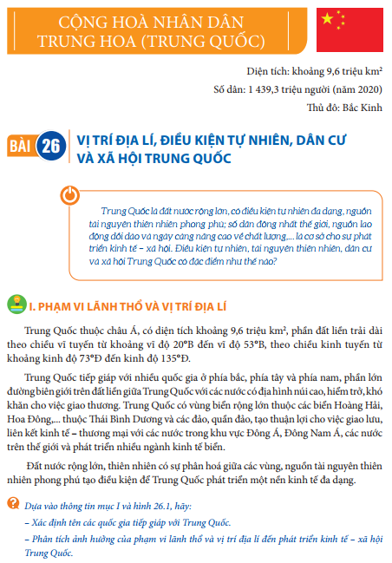
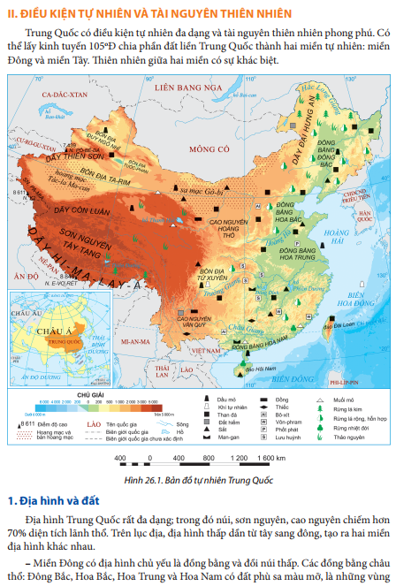
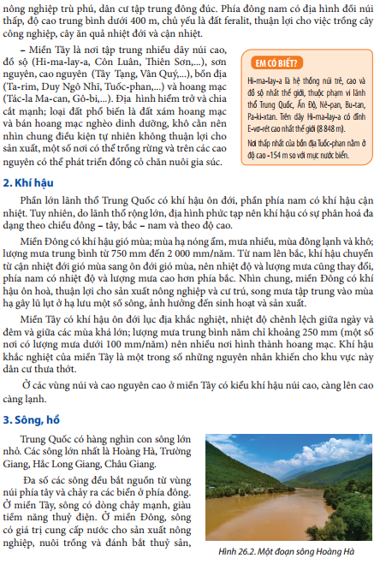
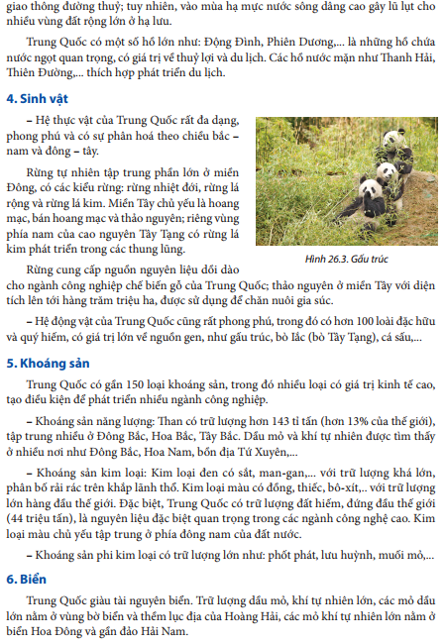
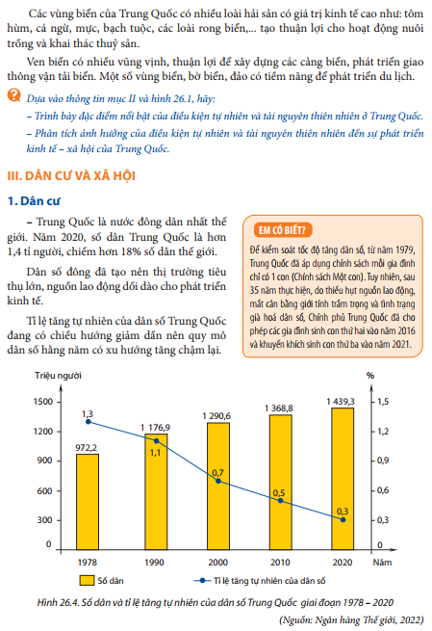
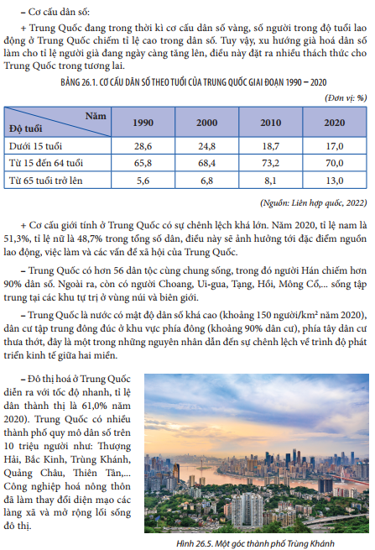
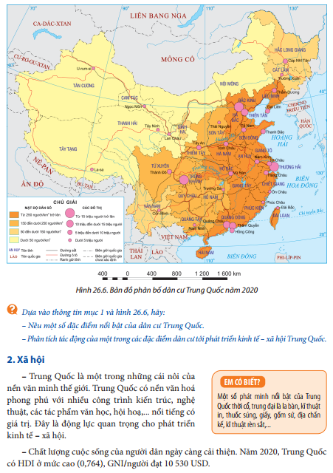
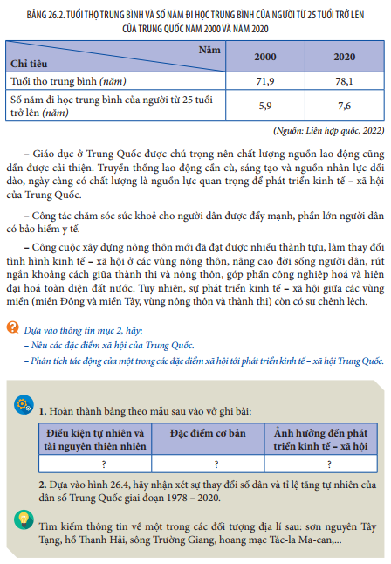
BÀI 26. VỊ TRÍ ĐỊA LÍ, ĐIỀU KIỆN TỰ NHIÊN, DÂN CƯ VÀ XÃ HỘI TRUNG QUỐC

Slide 67
I. MỤC TIÊU
– Phân tích được ảnh hưởng của vị trí địa lí, phạm vi lãnh thổ, đặc điểm tự nhiên và tài nguyên thiên nhiên đến phát triển kinh tế – xã hội.
– Phân tích được tác động của các đặc điểm dân cư, xã hội tới phát triển kinh tế – xã hội.
– Đọc được bản đồ, rút ra nhận xét; phân tích được số liệu, tư liệu.
– Khai thác, chọn lọc được các tư liệu từ các nguồn khác nhau về địa lí Trung Quốc.
– Nhận thức thế giới theo quan điểm không gian: Xác định được vị trí của Trung Quốc trên bản đồ, phân tích được ảnh hưởng của vị trí địa lí, phạm vi lãnh thổ đến phát triển kinh tế – xã hội của Trung Quốc.
– Sử dụng các công cụ địa lí học: Đọc được bản đồ và rút ra nhận xét về điều kiện tự nhiên; phân bố dân cư, đô thị của Trung Quốc; đọc được biểu đồ và rút ra nhận xét về số dân và tỉ lệ tăng tự nhiên của dân số Trung Quốc qua một số năm.
– Khai thác internet phục vụ môn học: Tìm kiếm, chọn lọc thông tin từ các trang web về nội dung bài học.
– Cập nhật thông tin và liên hệ thực tế: Tìm kiếm được thông tin từ các nguồn tin cậy để cập nhật số liệu
– Giáo dục thế giới quan khoa học, thái độ tôn trọng các giá trị nhân văn khác nhau.
– Rèn luyện đức tính chăm chỉ: thích đọc sách, báo, tìm tư liệu trên internet để mở rộng hiểu biết; có ý thức học hỏi các thành tựu văn hoá, khoa học công nghệ và kinh tế của Trung Quốc.
Yêu cầu cần đạt
Năng lực
Phẩm chất
Kiến thức, kĩ năng cụ thể
Làm được gì?
Nêu yêu cầu cụ thể về phẩm chất, thái độ

Slide 68
II. THIẾT BỊ DẠY HỌC VÀ HỌC LIỆU
– Bản đồ các nước trên thế giới hoặc các nước châu Á
– Bản đồ tự nhiên Trung Quốc
– Bản đồ mật độ dân số và một số đô thị của Trung Quốc.
– Phiếu học tập
– Đường link một số trang web để cập nhật số liệu, thông tin:
+ https://www.un.org/development/desa/pd/
+ https://www.gso.gov.vn/
+ https://cacnuoc.vn
+ http://vnics.org.vn/,...

Slide 69
III. GỢI Ý CÁCH THỨC TỔ CHỨC CÁC HOẠT ĐỘNG DẠY HỌC
CÁC HOẠT ĐỘNG
Hoạt động mở đầu
Hoạt động hình thành kiến thức mới
Luyện tập
Vận dụng
Mục tiêu
Tổ chức thực hiện
Kiến thức, kĩ năng, năng lực
CÁC BƯỚC CHO TỪNG HOẠT ĐỘNG

Slide 70
Mở đầu
Tình huống hấp dẫn
Học tập tích cực
Linh hoạt sử dụng phương pháp
a) Mục tiêu
– HS xác định được vấn đề đặt ra trong bài học.
– Tạo hứng thú, kích thích tò mò của HS.
b) Tổ chức thực hiện
– Phương án 1: GV sử dụng phần mở đầu bài Trung Quốc: khái quát một vài điểm chính về tự nhiên, dân cư và xã hội của Trung Quốc, định hướng nhận thức cho HS
– Phương án 2: GV tổ chức cho HS chia sẻ những hiểu biết của bản thân về đất nước Trung Quốc, khuyến khích HS đưa ra càng nhiều ý kiến càng tốt, không đánh giá bất kì ý kiến nào, HS sẽ tìm được câu trả lời đúng sau khi học bài mới.

Slide 71
Hình thành kiến thức mới
Hoạt động 2.1. Tìm hiểu về phạm vi lãnh thổ và vị trí địa lí
– Đặc điểm vị trí địa lí và phạm vi lãnh thổ: + Nằm ở châu Á, lãnh thổ trải dài theo chiều vĩ tuyến. + Có diện tích lớn thứ tư thế giới. + Tiếp giáp với 14 quốc gia, các biển thuộc Thái Bình Dương. – Ảnh hưởng của phạm vi lãnh thổ và vị trí địa lí đến phát triển kinh tế – xã hội: + Khó khăn cho việc giao thương với các nước bằng đường bộ. + Thuận lợi giao lưu kinh tế, văn hoá với các nước trong khu vực, trên thế giới và phát triển kinh tế biển. + Phát triển nhiều ngành kinh tế phù hợp với điều kiện tự nhiên của từng vùng.

Slide 72
Hoạt động 2.2. Tìm hiểu về điều kiện tự nhiên và tài nguyên thiên nhiên
Hình thành kiến thức mới
a) Mục tiêu
– Trình bày được đặc điểm nổi bật của điều kiện tự nhiên và tài nguyên thiên nhiên ở Trung Quốc.
– Phân tích được ảnh hưởng của điều kiện tự nhiên và tài nguyên thiên nhiên đến sự phát triển kinh tế – xã hội của Trung Quốc.
– Đọc được bản đồ Tự nhiên Trung Quốc và rút ra nhận xét về điều kiện tự nhiên của Trung Quốc.
b) Tổ chức thực hiện
– GV giao nhiệm vụ: HS làm việc theo nhóm, tìm hiểu đặc điểm và ảnh hưởng của điều kiện tự nhiên và tài nguyên thiên nhiên đến sự phát triển kinh tế – xã hội của Trung Quốc. Mỗi nhóm tìm hiểu đặc điểm và ảnh hưởng của một thành phần tự nhiên.

Slide 73
Hoạt động 2.2. Tìm hiểu về điều kiện tự nhiên và tài nguyên thiên nhiên
Hình thành kiến thức mới
PHIẾU HỌC TẬP
Thành phần tự nhiên | Đặc điểm | Ảnh hưởng đến phát triển kinh tế – xã hội
1. Địa hình và đất
2. Khí hậu
3. Sông, hồ
4. Sinh vật
5. Khoáng sản
6. Biển

Slide 74
Hình thành kiến thức mới
Hoạt động 2.2. Tìm hiểu về điều kiện tự nhiên và tài nguyên thiên nhiên
– HS thực hiện nhiệm vụ: HS căn cứ vào bản đồ tự nhiên Trung Quốc, thông tin trong SGK, điền vào phiếu học tập.
– HS báo cáo kết quả: Đại diện các nhóm lần lượt trình bày thông tin theo phiếu học tập. Các nhóm khác đặt câu hỏi hoặc góp ý cho nhóm trình bày. Tất cả HS phải ghi đầy đủ thông tin vào phiếu học tập, lưu lại thành tài liệu học tập.
– GV nhận xét, đánh giá sau phần trình bày của HS

Slide 75
Hình thành kiến thức mới
Hoạt động 2.2. Tìm hiểu về điều kiện tự nhiên và tài nguyên thiên nhiên
Thành phần | Đặc điểm | Ảnh hưởng đến phát triển kinh tế – xã hội
1. Địa hình và đất | – Địa hình rất đa dạng. Miền Đông có địa hình chủ yếu là đồng bằng và đồi núi thấp. Các đồng bằng châu thổ có đất phù sa màu mỡ; đồi núi thấp, chủ yếu là đất feralit. – Miền Tây tập trung nhiều dãy núi cao, sơn nguyên, cao nguyên, bồn địa và hoang mạc; địa hình hiểm trở và chia cắt mạnh. Loại đất phổ biến là đất xám hoang mạc và bán hoang mạc. | – Miền Đông thuận lợi cho sản xuất nông nghiệp – Miền Tây nhìn chung điều kiện tự nhiên không thuận lợi cho sản xuất, chủ yếu là trồng rừng và trên các cao nguyên có thể phát triển đồng cỏ chăn nuôi gia súc.

Slide 76
Hình thành kiến thức mới
Hoạt động 2.2. Tìm hiểu về điều kiện tự nhiên và tài nguyên thiên nhiên
Thành phần | Đặc điểm | Ảnh hưởng đến phát triển kinh tế – xã hội
2. Khí hậu | – Phần lớn lãnh thổ Trung Quốc có khí hậu ôn đới, phần phía nam có khí hậu cận nhiệt. – Miền Đông có khí hậu gió mùa. Từ nam lên bắc, khí hậu chuyển từ cận nhiệt đới gió mùa sang ôn đới gió mùa. Miền Tây có khí hậu ôn đới lục địa khắc nghiệt. Ở các vùng núi và cao nguyên cao ở miền Tây có kiểu khí hậu núi cao. | Miền Đông có khí hậu ôn hoà, thuận lợi cho sản xuất nông nghiệp và cư trú hơn miền Tây, song mưa tập trung vào mùa hạ gây lũ lụt ở hạ lưu một số sông, ảnh hưởng đến sinh hoạt và sản xuất.

Slide 77
Hình thành kiến thức mới
Hoạt động 2.2. Tìm hiểu về điều kiện tự nhiên và tài nguyên thiên nhiên
Thành phần | Đặc điểm | Ảnh hưởng đến phát triển kinh tế – xã hội
3. Sông, hồ | – Đa số các sông đều bắt nguồn từ vùng núi phía tây và chảy ra các biển ở phía đông. Các sông lớn nhất là Hoàng Hà, Trường Giang, Hắc Long Giang, Châu Giang. – Các hồ lớn như: Động Đình, Phiên Dương,... là những hồ nước ngọt; các hồ nước mặn: Thanh Hải, Thiên Đường,... | – Ở miền Tây, sông có tiềm năng thuỷ điện. Ở miền Đông, sông cung cấp nước cho sản xuất nông nghiệp, nuôi trồng và đánh bắt thuỷ sản, giao thông đường thuỷ. – Các hồ nước ngọt có giá trị về thuỷ lợi và du lịch, các hồ nước mặn thích hợp cho phát triển du lịch.

Slide 78
Hình thành kiến thức mới
Hoạt động 2.2. Tìm hiểu về điều kiện tự nhiên và tài nguyên thiên nhiên
Thành phần | Đặc điểm | Ảnh hưởng đến phát triển kinh tế – xã hội
4. Sinh vật | – Rừng tự nhiên tập trung phần lớn ở miền Đông: rừng nhiệt đới, rừng lá rộng và rừng lá kim. Miền Tây chủ yếu là hoang mạc, bán hoang mạc và thảo nguyên; phía nam cao nguyên Tây Tạng có rừng lá kim. – Hệ động vật rất phong phú, trong đó nhiều loài đặc hữu và quý hiếm, có giá trị lớn về nguồn gen. | Rừng cung cấp nguồn nguyên liệu cho ngành công nghiệp chế biến gỗ; thảo nguyên ở miền Tây được sử dụng để chăn nuôi gia súc.

Slide 79
Hình thành kiến thức mới
Hoạt động 2.2. Tìm hiểu về điều kiện tự nhiên và tài nguyên thiên nhiên
Thành phần | Đặc điểm | Ảnh hưởng đến phát triển kinh tế – xã hội
5. Khoáng sản | Trung Quốc có gần 150 loại khoáng sản, trong đó nhiều loại có giá trị kinh tế cao và có trữ lượng lớn. | Cơ sở để phát triển nhiều ngành công nghiệp và phục vụ xuất khẩu.
6. Biển | Tài nguyên khoáng sản biển: dầu mỏ, khí tự nhiên,…; nhiều loài hải sản có giá trị kinh tế cao; ven biển có nhiều vũng vịnh; một số vùng biển, bờ biển, đảo có phong cảnh đẹp. | Phát triển tổng hợp kinh tế biển.

Slide 80
Hoạt động 2.3. Tìm hiểu về dân cư
Hình thành kiến thức mới
a) Mục tiêu
– Nêu được một số đặc điểm nổi bật của dân cư Trung Quốc.
– Phân tích được tác động của các đặc điểm dân cư tới phát triển kinh tế – xã hội Trung Quốc.
– Đọc được biểu đồ số dân và tỉ lệ tăng tự nhiên, bảng số liệu cơ cấu dân số theo tuổi, bản đồ phân bố dân cư Trung Quốc.
b) Tổ chức thực hiện
– GV giao nhiệm vụ: HS làm việc cá nhân, tìm hiểu đặc điểm dân cư Trung Quốc. HS làm việc theo cặp, phân tích tác động của các đặc điểm dân cư tới phát triển kinh tế – xã hội Trung Quốc.
– HS thực hiện nhiệm vụ: HS căn cứ vào thông tin trong SGK, làm việc cá nhân, sau đó trao đổi theo cặp.
– HS báo cáo kết quả: Đại diện một cặp HS trình bày bài làm của mình. Các cặp khác bổ sung thông tin, nhận xét, góp ý.
– GV nhận xét, đánh giá: Gợi ý HS dựa vào hiểu biết của cá nhân để lấy thêm ví dụ cho phong phú.

Slide 81
Hoạt động 2.3. Tìm hiểu về dân cư
Hình thành kiến thức mới
– Số dân đông dân nhất thế giới, lao động đông → thị trường tiêu thụ lớn, lực lượng lao động dồi dào, tuy nhiên tỉ lệ thất nghiệp cao. – Tỉ lệ tăng tự nhiên thấp và giảm dần → giảm quy mô dân số, già hoá dân số, ảnh hưởng đến an sinh xã hội. – Tỉ lệ giới tính chênh lệch lớn → đặc điểm nguồn lao động, cấu trúc dân số và các vấn đề xã hội – Đa dân tộc, người Hán - hơn 90%. – Mật độ dân số cao; phân bố rất không đều → chênh lệch về phát triển kinh tế – xã hội ở phía tây và phía đông. – Tốc độ đô thị hoá nhanh, công nghiệp hoá nông thôn → thay đổi diện mạo làng xã và mở rộng lối sống đô thị.

Slide 82
Hoạt động 2.4. Tìm hiểu về xã hội
Hình thành kiến thức mới
a) Mục tiêu
– Nêu được đặc điểm xã hội của Trung Quốc.
– Phân tích được tác động của các đặc điểm xã hội tới phát triển kinh tế – xã hội Trung Quốc.
b) Tổ chức thực hiện
– GV giao nhiệm vụ: HS thảo luận cả lớp về các vấn đề xã hội của Trung Quốc. Trên cơ sở đó, phân tích tác động của các đặc điểm xã hội tới phát triển kinh tế – xã hội Trung Quốc.
– HS thực hiện/báo cáo nhiệm vụ: HS căn cứ vào thông tin trong SGK và hiểu biết của cá nhân, nêu ngắn gọn hiểu biết của mình về xã hội của Trung Quốc. Cả lớp cùng thảo luận: Những đặc điểm đó tác động như thế nào tới phát triển kinh tế – xã hội Trung Quốc. HS ghi ý kiến lên bảng theo hình thức sơ đồ nhân quả.

Slide 83
Hoạt động 2.4. Tìm hiểu về xã hội
Hình thành kiến thức mới
– GV nhận xét, đánh giá: ý thức, tinh thần học tập, hiểu biết thực tế và cách suy luận của HS.
–Nền văn minh lâu đời, văn hoá phong phú → động lực quan trọng cho phát triển kinh tế – xã hội. – Chất lượng cuộc sống được cải thiện, → kích thích người lao động hăng say làm việc. – Nền tảng giáo dục tốt, chất lượng nguồn lao động được cải thiện → tiềm năng phát triển kinh tế. – Công cuộc xây dựng nông thôn mới đã làm thay đổi tình hình kinh tế – xã hội ở các vùng nông thôn, rút ngắn khoảng cách giữa thành thị và nông thôn.

Slide 84
Luyện tập
a) Mục tiêu
– Củng cố kiến thức đã học trong bài
– Rèn luyện kĩ năng đọc biểu đồ cho HS.
b) Tổ chức thực hiện
– Bài 1: GV yêu cầu HS dựa vào kiến thức đã học, hoàn thành bảng thông tin.
– Bài 2: GV gợi ý HS dựa vào biểu đồ nhận xét tỉ lệ tăng tự nhiên của dân số, sự thay đổi số dân và mối quan hệ giữa tỉ lệ tăng tự nhiên và số dân của Trung Quốc giai đoạn 1978 – 2020.
Gợi ý: Tỉ lệ tăng tự nhiên của dân số giảm nên quy mô dân số có xu hướng tang chậm lại qua các năm.

Slide 85
Vận dụng
a) Mục tiêu
Rèn luyện năng lực khai thác thông tin từ internet và các nguồn thông tin khác để mở rộng kiến thức và hiểu sâu sắc hơn nội dung bài học.
b) Tổ chức thực hiện
– GV giao nhiệm vụ cho HS thực hiện nhiệm vụ ở nhà, gợi ý những nguồn thông tin để HS tham khảo.
– HS chỉ cần tìm hiểu về một trong các đối tượng địa lí tự nhiên của Trung Quốc mà các em quan tâm.
Gợi ý: Thông tin HS đã thu thập, viết thành một báo cáo ngắn và trình bày trước lớp.

Slide 86
DẠNG BÀI THỰC HÀNH

Slide 87
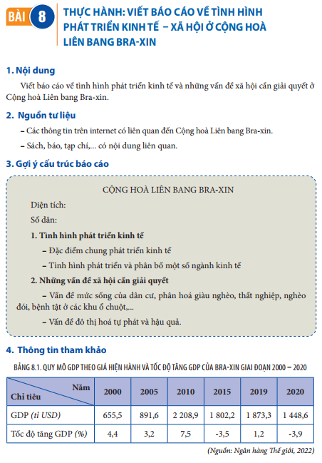
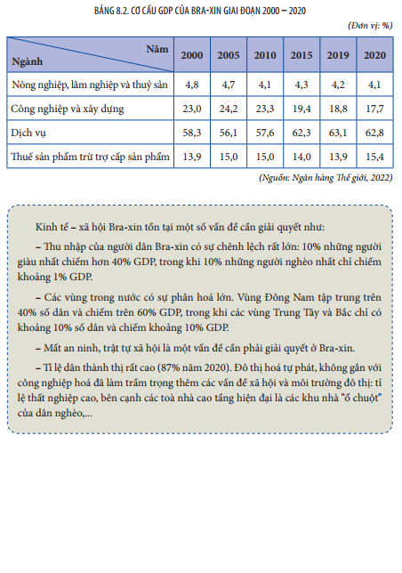
BÀI 10. THỰC HÀNH: VIẾT BÁO CÁO VỀ SỰ PHÁT TRIỂN CÔNG NGHIỆP CỦA CỘNG HOÀ LIÊN BANG ĐỨC

Slide 88
I. MỤC TIÊU
Viết được báo cáo tìm hiểu về sự phát triển công nghiệp của Cộng hoà Liên bang Đức
Sử dụng các công cụ địa lí học: Tìm kiếm, chọn lọc được thông tin từ các nguồn tin cậy để viết được báo cáo về sự phát triển công nghiệp của Cộng hoà Liên bang Đức
Chăm chỉ, trung thực trong học tập và nghiên cứu khoa học.
Yêu cầu cần đạt
Năng lực
Phẩm chất
Kiến thức, kĩ năng cụ thể
Làm được gì?
Nêu yêu cầu cụ thể về phẩm chất, thái độ

Slide 89
II. THIẾT BỊ DẠY HỌC VÀ HỌC LIỆU
– Phiếu đánh giá dành cho HS.
– Đường link các trang web để HS tìm dữ liệu:
+ https://www.un.org/development/desa/pd/
+ https://www.gso.gov.vn/
+ https://cacnuoc.vn
+ https://data.worldbank.org/,...

Slide 90
III. GỢI Ý CÁCH THỨC TỔ CHỨC CÁC HOẠT ĐỘNG DẠY HỌC
1. Mở đầu
a) Mục tiêu
HS xác định được nhiệm vụ cần giải quyết trong bài học. HS có hứng thú tìm hiểu các vấn đề về công nghiệp của Cộng hoà Liên bang Đức.
b) Tổ chức thực hiện
GV sử dụng hình ảnh quảng cáo hoặc một số sản phẩm công nghiệp của Cộng hoà Liên bang Đức để dẫn dắt vào bài. GV yêu cầu HS nêu một câu nhận định của em về công nghiệp của Cộng hoà Liên bang Đức. Dựa vào câu trả lời của HS, GV dẫn dắt vào bài.

Slide 91
III. GỢI Ý CÁCH THỨC TỔ CHỨC CÁC HOẠT ĐỘNG DẠY HỌC
2. Rèn luyện kĩ năng
a) Mục tiêu
Tìm kiếm, hệ thống hoá thông tin và viết báo cáo về công nghiệp của Cộng hoà Liên bang Đức.
b) Tổ chức thực hiện
– GV có thể giao nhiệm vụ cho HS tìm kiếm thông tin và viết báo cáo từ trước. GV có thể yêu cầu HS làm việc theo cặp đôi hoặc nhóm nhỏ.
– Một số cặp HS trình bày báo cáo trước lớp. Các HS khác đặt câu hỏi và nhận xét, đánh giá vào phiếu đánh giá.
– GV nhận xét cách thức làm việc, sản phẩm bài báo cáo của HS.
– Gợi ý phiếu đánh giá dành cho HS.

Slide 92
III. GỢI Ý CÁCH THỨC TỔ CHỨC CÁC HOẠT ĐỘNG DẠY HỌC
Phiếu đánh giá Nhóm được đánh giá:…………………………………………………………………. Nhóm đánh giá: ……………………………………………………………………….
Tiêu chí | Chấm điểm | Điểm tuyệt đối | Điểm chấm
Nội dung | Cấu trúc đầy đủ, rõ ràng | 2
 | Nội dung phong phú, chính xác | 2
 | Các nguồn thông tin đáng tin cậy | 1
 | Có nhiều dạng thông tin: hình ảnh, số liệu, … | 1
Hình thức | Trình bày khoa học | 1
 | Có tính thẩm mĩ, sáng tạo | 1
Báo cáo | Trình bày báo cáo rõ ràng | 1
 | Trả lời câu hỏi chính xác, dễ hiểu | 1
Tổng hợp |  | 10

Slide 93
NHÓM TÁC GIẢ CHUYÊN ĐỀ HỌC TẬP ĐỊA LÍ 11
LÊ HUỲNH (TỔNG CHỦ BIÊN)
NGUYỄN THỊ VŨ HÀ (CHỦ BIÊN) NGUYỄN TÚ LINH, PHẠM THỊ NGỌC QUỲNH

Slide 94
CẤU TRÚC SÁCH
Mục lục
Hướng dẫn sử dụng sách
Chuyên đề 11.1. MỘT SỐ VẤN ĐỀ VỀ KHU VỰC ĐÔNG NAM Á
Chuyên đề 10.2. MỘT SỐ VẤN ĐỀ DU LỊCH THẾ GIỚI
Bảng giải thích thuật ngữ
Bảng phiên âm
Chuyên đề 10.3. CUỘC CÁCH MẠNG CÔNG NGHIỆP LẦN THỨ TƯ (4.0)
Lời nói đầu

Slide 95
NỘI DUNG VÀ THỜI LƯỢNG
Chuyên đề | Nội dung | Số tiết | Thời điểm dạy
Một số vấn đề về khu vực Đông Nam Á | - Uỷ hội sông Mê Công - Hợp tác hoà bình trong khai thác Biển Đông | 15 | Nên dạy sau phần Khu vực Đông Nam Á của SGK Địa lí 11
Một số vấn đề về du lịch thế giới | - Tài nguyên du lịch thế giới - Một số loại hình du lịch phổ biến trên thế giới - Xu hướng phát triển du lịch trên thế giới và định hướng phát triển du lịch ở Việt Nam - Định hướng nghề nghiệp | 10 | Nên dạy sau phần một. Một số vấn đề về kinh tế - xã hội thế giới trong SGK Địa lí 11 để trang bị cho HS các kiến thức cơ bản về du lịch, áp dụng vào tìm hiểu ngành du lịch của một khu vực và quốc gia cụ thể
Cuộc cách mạng công nghiệp lần thứ tư (4.) | - Nội dung chủ yếu - Tác động đến đến phát triển kinh tế - xã hội thế giới - Một số xu hướng chính của cuộc cách mạng công nghiệp 4.0 | 10 | Nên bố trí dạy sau phần một trong SGK Địa lí 11 và coi đó như một vấn đề kinh tế thế giới hiện nay

Slide 96
CẤU TRÚC MỖI CHUYÊN ĐỀ

Slide 97
III. GỢI Ý CÁCH THỨC TỔ CHỨC CÁC HOẠT ĐỘNG DẠY HỌC
CÁC HOẠT ĐỘNG
Hoạt động mở đầu
Hoạt động hình thành kiến thức mới
Luyện tập
Vận dụng
Mục tiêu
Tổ chức thực hiện
Kiến thức, kĩ năng, năng lực
CÁC BƯỚC CHO TỪNG HOẠT ĐỘNG

